Slide 1

Giáo dục công dân 8
Bài 10. Quyền và nghĩa vụ lao động của công dân
(Phần 1)

Slide 2



Slide 3

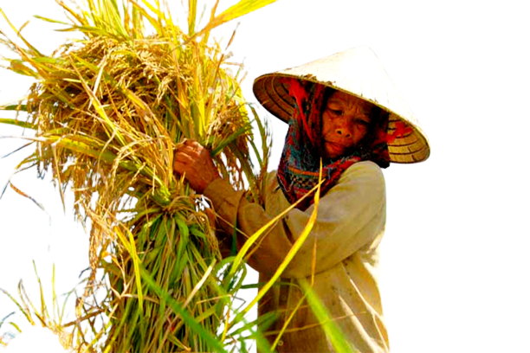
Đọc và rút ra ý nghĩa của câu ca dao về lao động.
“Muốn no thì phải chăm làm
Một hạt thóc vàng, chín giọt mồ hôi”

Slide 4

Khuyên con người nên chăm chỉ lao động; chỉ khi lao động, chúng ta mới tạo ra được sản phẩm vật chất để nuôi sống bản thân và gia đình.

Slide 5


Slide 6

01.
Tầm quan trọng của lao động đối với đời sống của con người

Slide 7






Đọc trường hợp, quan sát hình ảnh
và thực hiện nhiệm vụ:
Cho biết hoạt động của con người trong hình ảnh, trường hợp đã tạo ra những sản phẩm nào? Các sản phẩm đó có ý nghĩa như thế nào đối với đời sống của con người?
Nhóm 1
Ảnh 1
Nhóm 2
Ảnh 2
Nhóm 3
Ảnh 3
Nhóm 4
Ảnh 4
Nhóm 5
Trường hợp

Slide 8
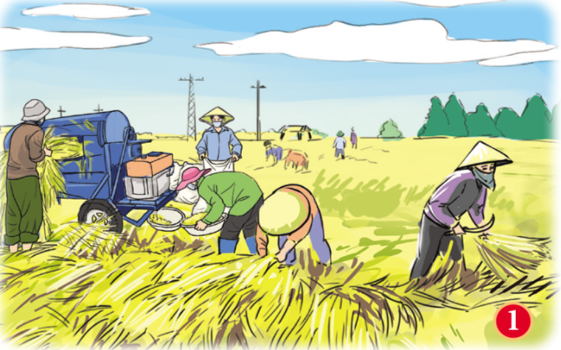


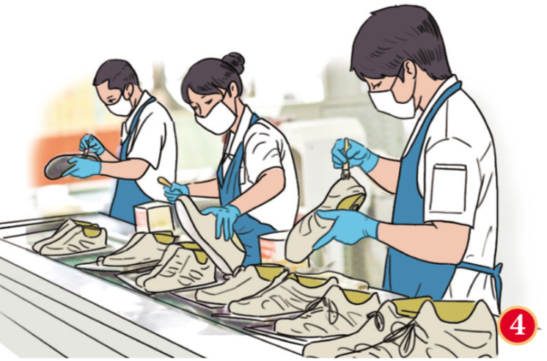

Slide 9
Trường hợp. Sau khi về thăm quê, anh M nhận thấy cuộc sống của người dân địa phương có nhiều khó khăn, thu nhập còn thấp. Do đó, anh M đã quyết định mở công ty sản xuất sợi ở quê hương mình. Công ty của anh M không chỉ thu mua nguyên liệu mà còn ưu tiên tuyển lao động là người địa phương. Nhờ có việc làm trong công ty, người dân có thu nhập ổn định, đời sống từng bước được nâng cao.

Slide 10


Tạo ra lương thực phục vụ cho cuộc sống của con người và là hàng hóa phục vụ cho hoạt động trao đổi - buôn bán.
Tạo ra nguồn thu nhập.
Hoạt động sản xuất, thu hoạch lúa của các bác nông dân

Slide 11
Đào tạo, giáo dục con người, giúp con người phát triển, hoàn thiện bản thân và góp phần thúc đẩy sự phát triển của xã hội.
Tạo ra nguồn thu nhập cho người giáo viên.
Hoạt động giảng dạy của giáo viên

Slide 12
Hoạt động khám, chữa bệnh của bác sĩ
Giúp người bệnh cải thiện các vấn đề về sức khỏe.
Góp phần thúc đẩy sự phát triển của xã hội.
Tạo ra thu nhập cho bác sĩ.

Slide 13
Hoạt động sản xuất giày da của công nhân
Tạo ra sản phẩm phục vụ cho nhu cầu của người tiêu dùng ở trong và ngoài nước.
Đem lại thu nhập để người công nhân có thể nuôi sống bản thân và gia đình.

Slide 14

Trường hợp
Người dân có công ăn việc làm và nguồn thu nhập ổn định.
Góp phần thúc đẩy sự phát triển của quê hương, đất nước.
Hoạt động sản xuất,
kinh doanh của anh M

Slide 15


Nêu vai trò của lao động trong cuộc sống.
Là hoạt động chủ yếu, quan trọng nhất của con người.
Tạo ra sản phẩm, thu nhập cho con người và quyết định sự tồn tại, phát triển của xã hội.

Slide 16


Slide 17


Slide 18


Câu 1. Khẳng định nào sau đây không đúng về tầm quan trọng của lao động đối với đời sống của con người? Vì sao?
A. Lao động tạo ra thu nhập góp phần nâng cao đời sống của con người.
B. Lao động không phải là yếu tố quyết định sự phát triển của xã hội.
C. Lao động tạo ra các sản phẩm nhằm đáp ứng nhu cầu của con người.
D. Lao động chỉ mang lại giá trị cho mỗi bản thân mỗi con người.

Slide 19
Lao động tạo ra sản phẩm, thu nhập cho con người; quyết định sự tồn tại và phát triển của xã hội.
Các ý kiến không đúng là:
B và D

Slide 20


Slide 21


Đọc và chuẩn bị phần tiếp theo của bài học
Ôn lại kiến thức
đã học

Slide 22


Slide 23



Like fanpage Hoc10 - Học 1 biết 10 để nhận thêm nhiều tài liệu giảng dạy
theo đường link:
Hoc10 – Học 1 biết 10
Hoặc truy cập qua QR code

